Slide 1
Τα οφελη του ερασμους

Slide 2
Οι επισκέψεις σε ξένες χώρες με το πρόγραμμα ερασμους, εκτός από ταξίδια αποτελούν και ευκαιρίες για κάθε μαθητή να διευρύνει ή εξελίξει τις δυνατότητες του, να καλλιεργήσει την προσωπικότητα του, να αποκτήσει καινούργιες σχέσεις και να αλλάξει τον τρόπο σκέψης του. Κατά συνέπεια, δεν θα πρέπει να αντιμετωπίζονται ως θετικές επειδή απλά χάνεται μάθημα και αντικαθίσταται με υποτιθέμενες διακοπές διότι στην πραγματικότητα είναι κάτι πολύ πιο σημαντικό.

Slide 3
Τι χρειάστηκε να κάνουμε
Εργασία πριν την επίσκεψη κυρίως σε παρουσιάσεις.
Να μιλήσουμε στα αγγλικά.
Να παρουσιάσουμε μπροστά σε μεγάλο αριθμό μαθητών.
Να ασχοληθούμε επεκτείνοντας τις γνώσεις μας περί διαφόρων προβλημάτων που αντιμετωπίζει η Ε.Ε.

Slide 4
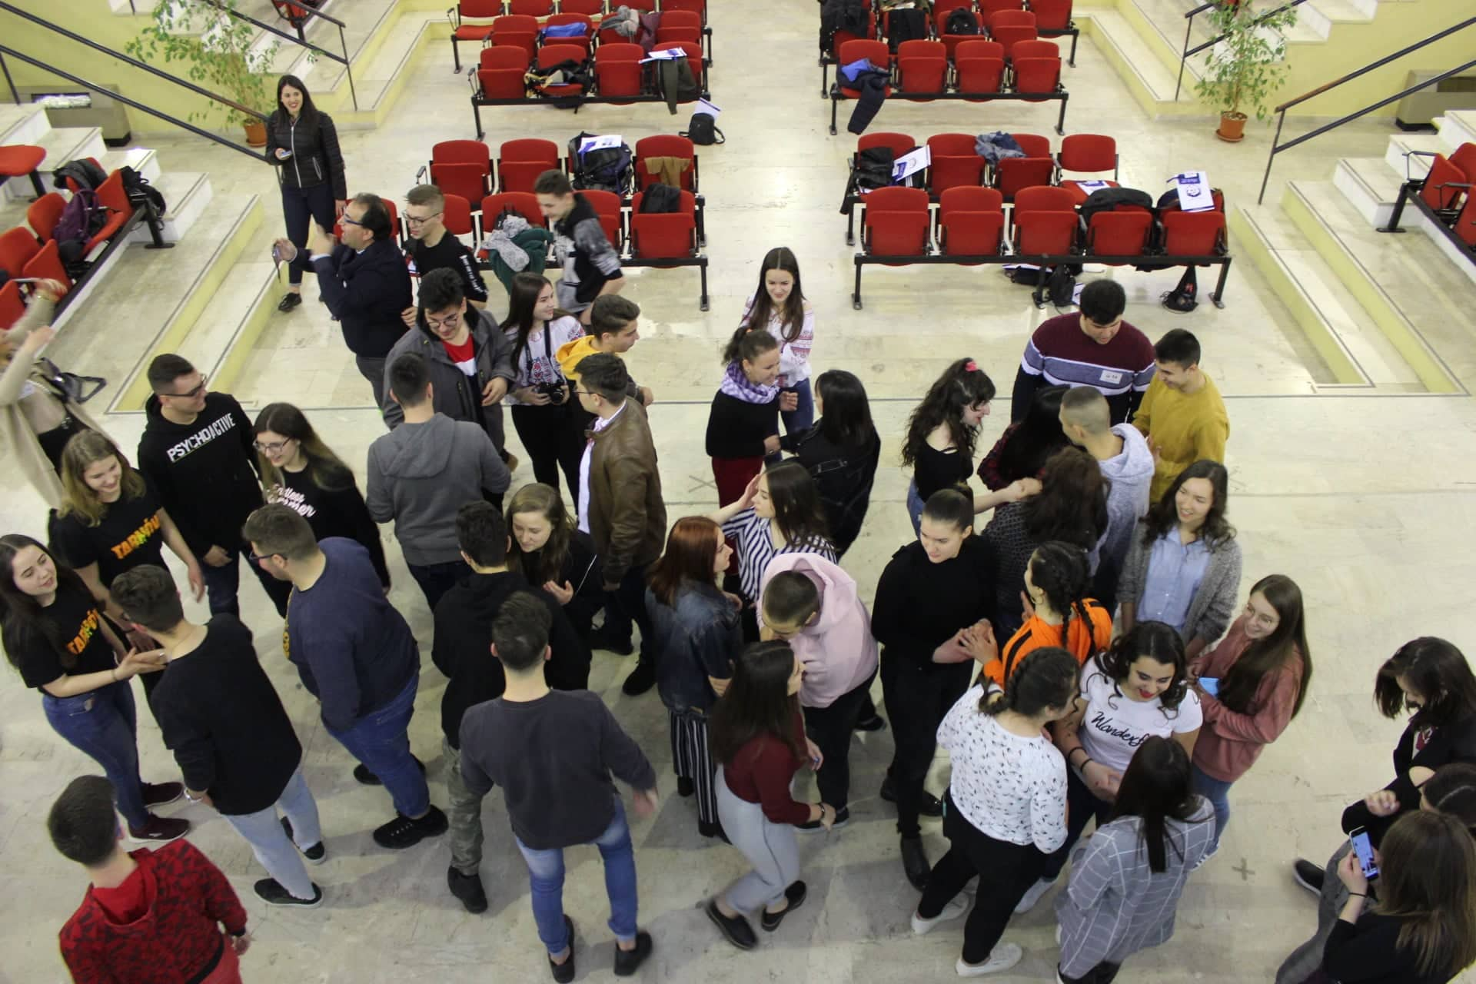
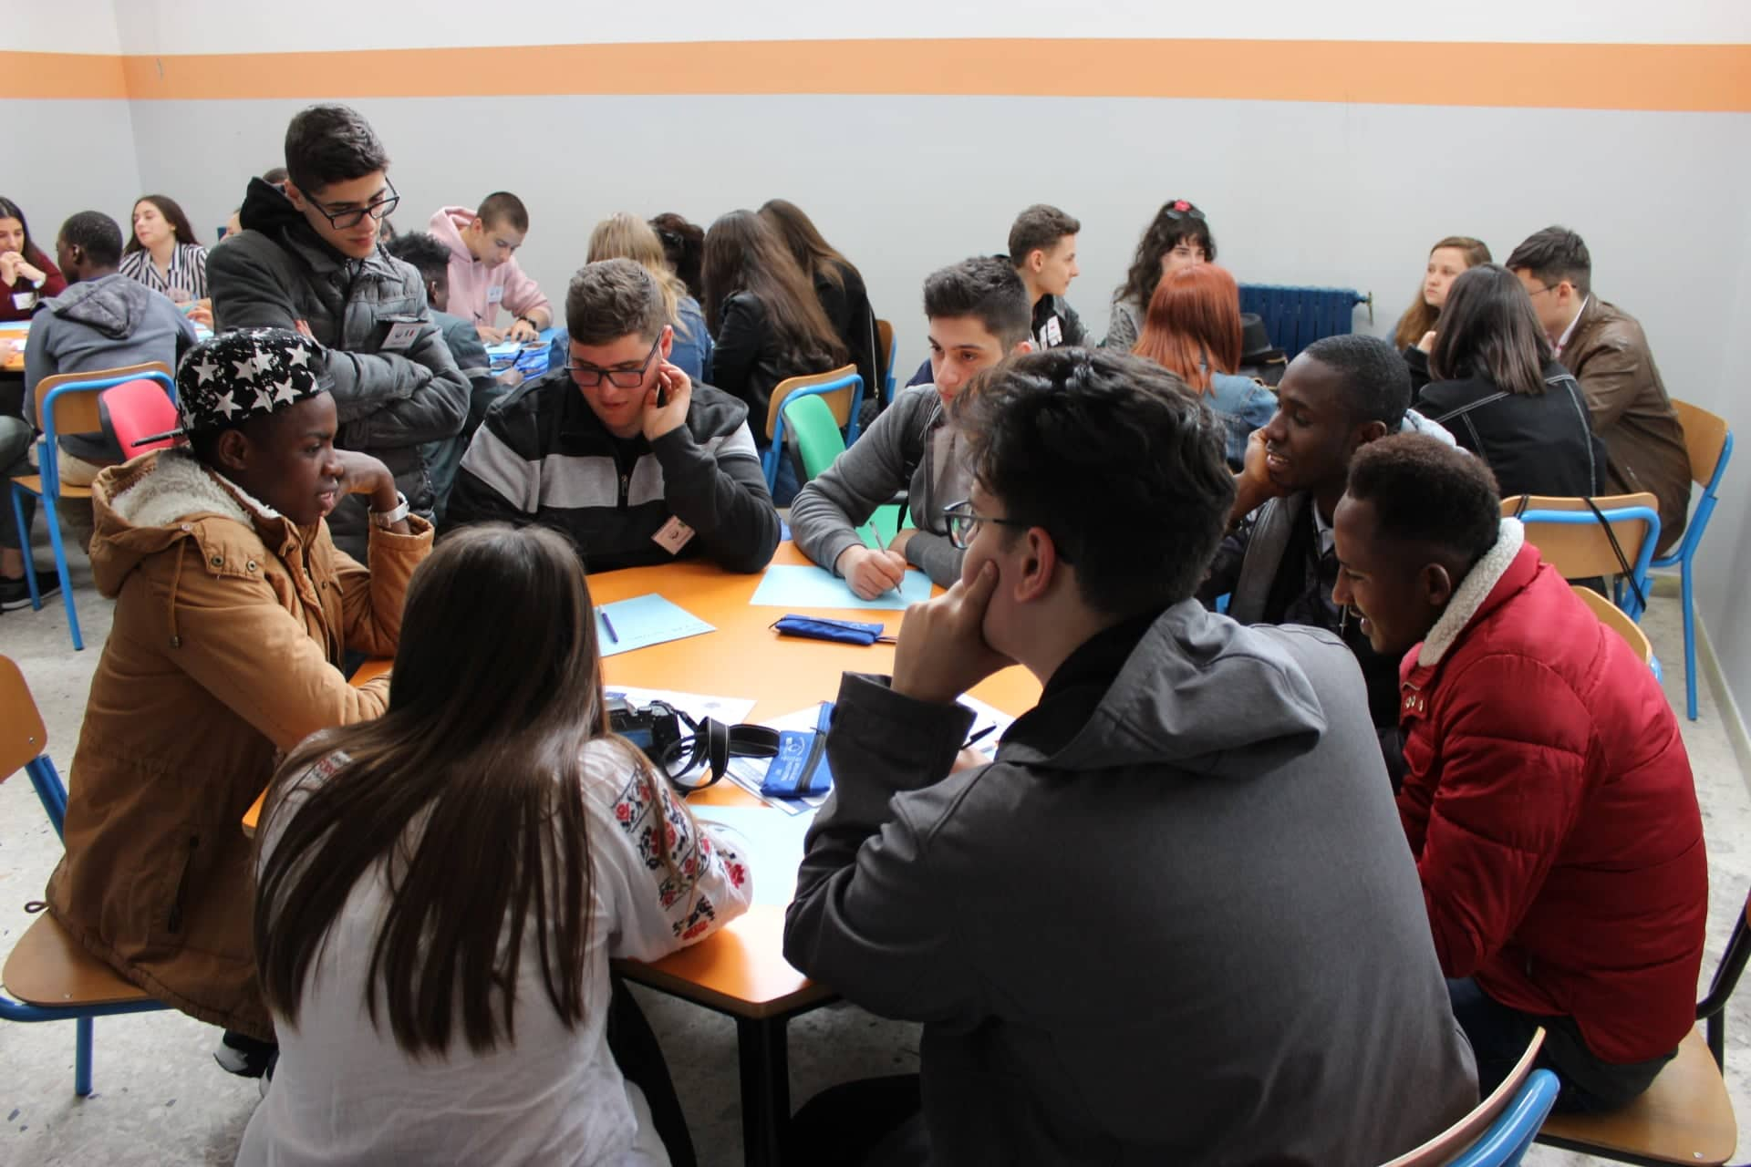

Slide 5
Τι κερδίσαμε
Βελτιώσαμε την ικανότητα μας να μιλάμε πιο αυθόρμητα τις ξένες γλώσσες.
Συζητήσαμε με μαθητές από διαφορετικές χώρες και μάθαμε για τον τρόπο ζωής και τις συνήθεις τους.
Γνωρίσαμε καινούριους πολιτισμούς και κουλτούρες άλλων εθνών.
Συνδεθήκαμε με τους ξενόφωνους μαθητές και νιώσαμε ότι σχηματίσαμε μαζί μια ομάδα, αλλά και παρέα.
Συγκρίναμε τον τρόπο διαβίωσης των Ελλήνων νεών με αντίστοιχους άλλων εθνών.

Slide 6
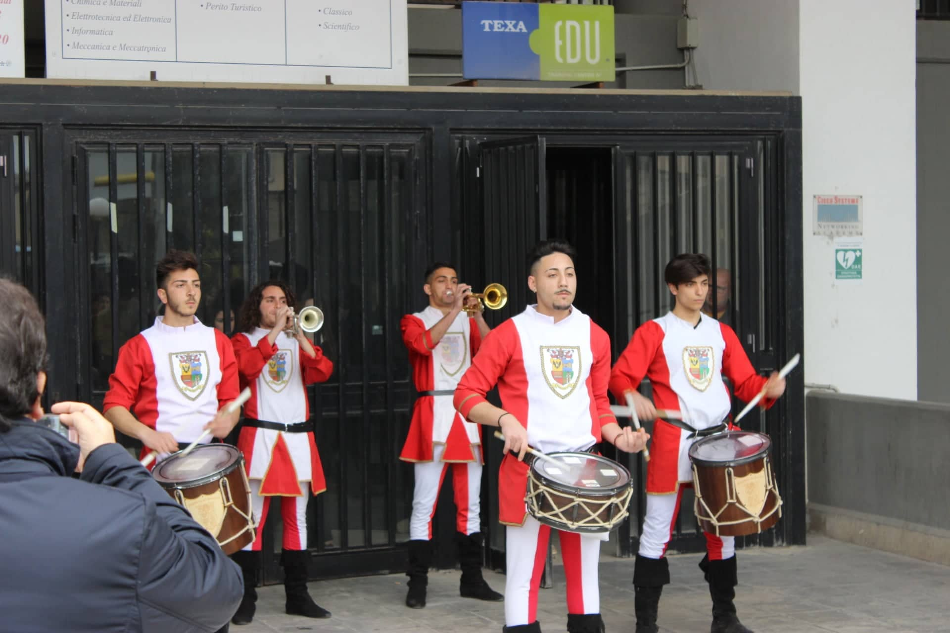
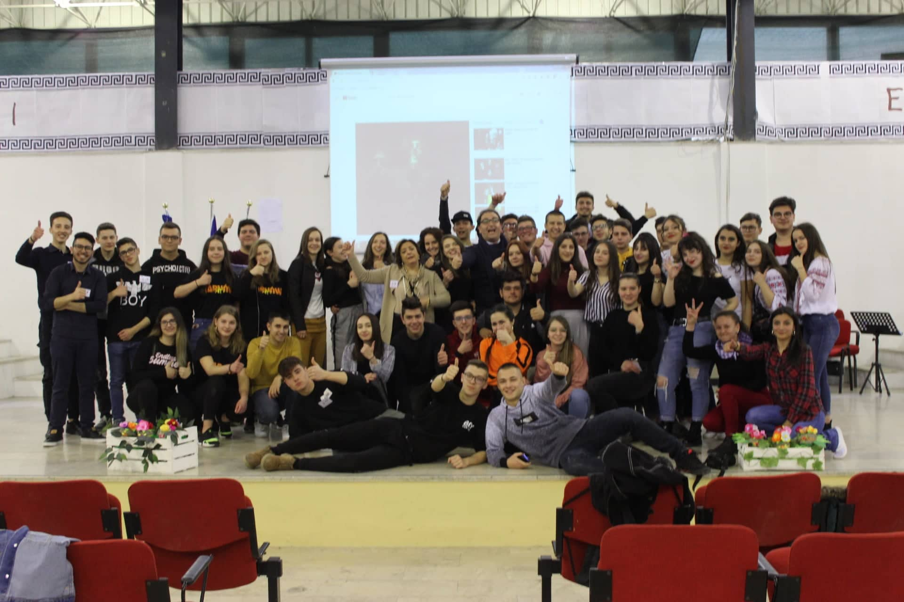

Slide 7
Σημαντική υποχρέωση
Δυστυχώς η ευτυχώς, τα ταξίδια ερασμους δεν είναι διακοπές. Απαιτούν κατάλληλη εργασία πριν, κατά την διάρκεια αλλά και μετά το ταξίδι διότι εκτός από τον εαυτό του, κάθε μαθητής εκπροσωπεί το σχολείο, αλλά και την χώρα του. Συνεπώς εάν κάποιος εξετάζει το ενδεχόμενο να συμμετέχει σε ένα ταξίδι του προγράμματος, πρέπει να λάβει υπόψη του ότι είναι υποχρεωμένος να δουλέψει τόσο για να διεκδικήσει την θέση του, όσο και για να είναι κατάλληλα προετοιμασμένος.

Slide 8
Ευχαριστούμε για την προσοχή σας

